Slide 1
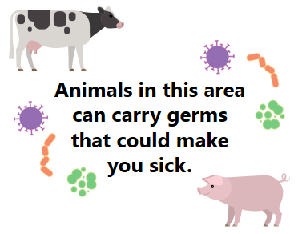
Options for Using These Fair Signs
Sample signs on the following slides are fully editable and may be customized with agency and/or fair logos.
  White space is provided for the addition of logos, but existing contents can be rearranged as needed.
  Permission from CDPH is not necessary to edit or customize.
Some slides include alternate graphics that may be interchanged as desired.
Signs may be used individually or in series with other signs in this or other sets.
Logo
Logo

Slide 2


No beba, coma, fume, mastique chicle ni use chupetes en esta área.
Espere a lavarse las manos antes de llevarse algo a la boca.

Slide 3



Los gérmenes del excremento de los animales están presentes por toda esta área.
No permita que los niños se sienten o jueguen en el suelo.

Slide 4

No permita que los niños se sienten o jueguen en el suelo en las áreas de los animales.

Slide 5


Mientras esté en esta área:
Es necesario cargar a los niños que aún no caminan.
Los gérmenes del excremento de los animales están presentes por toda esta área.

Slide 6
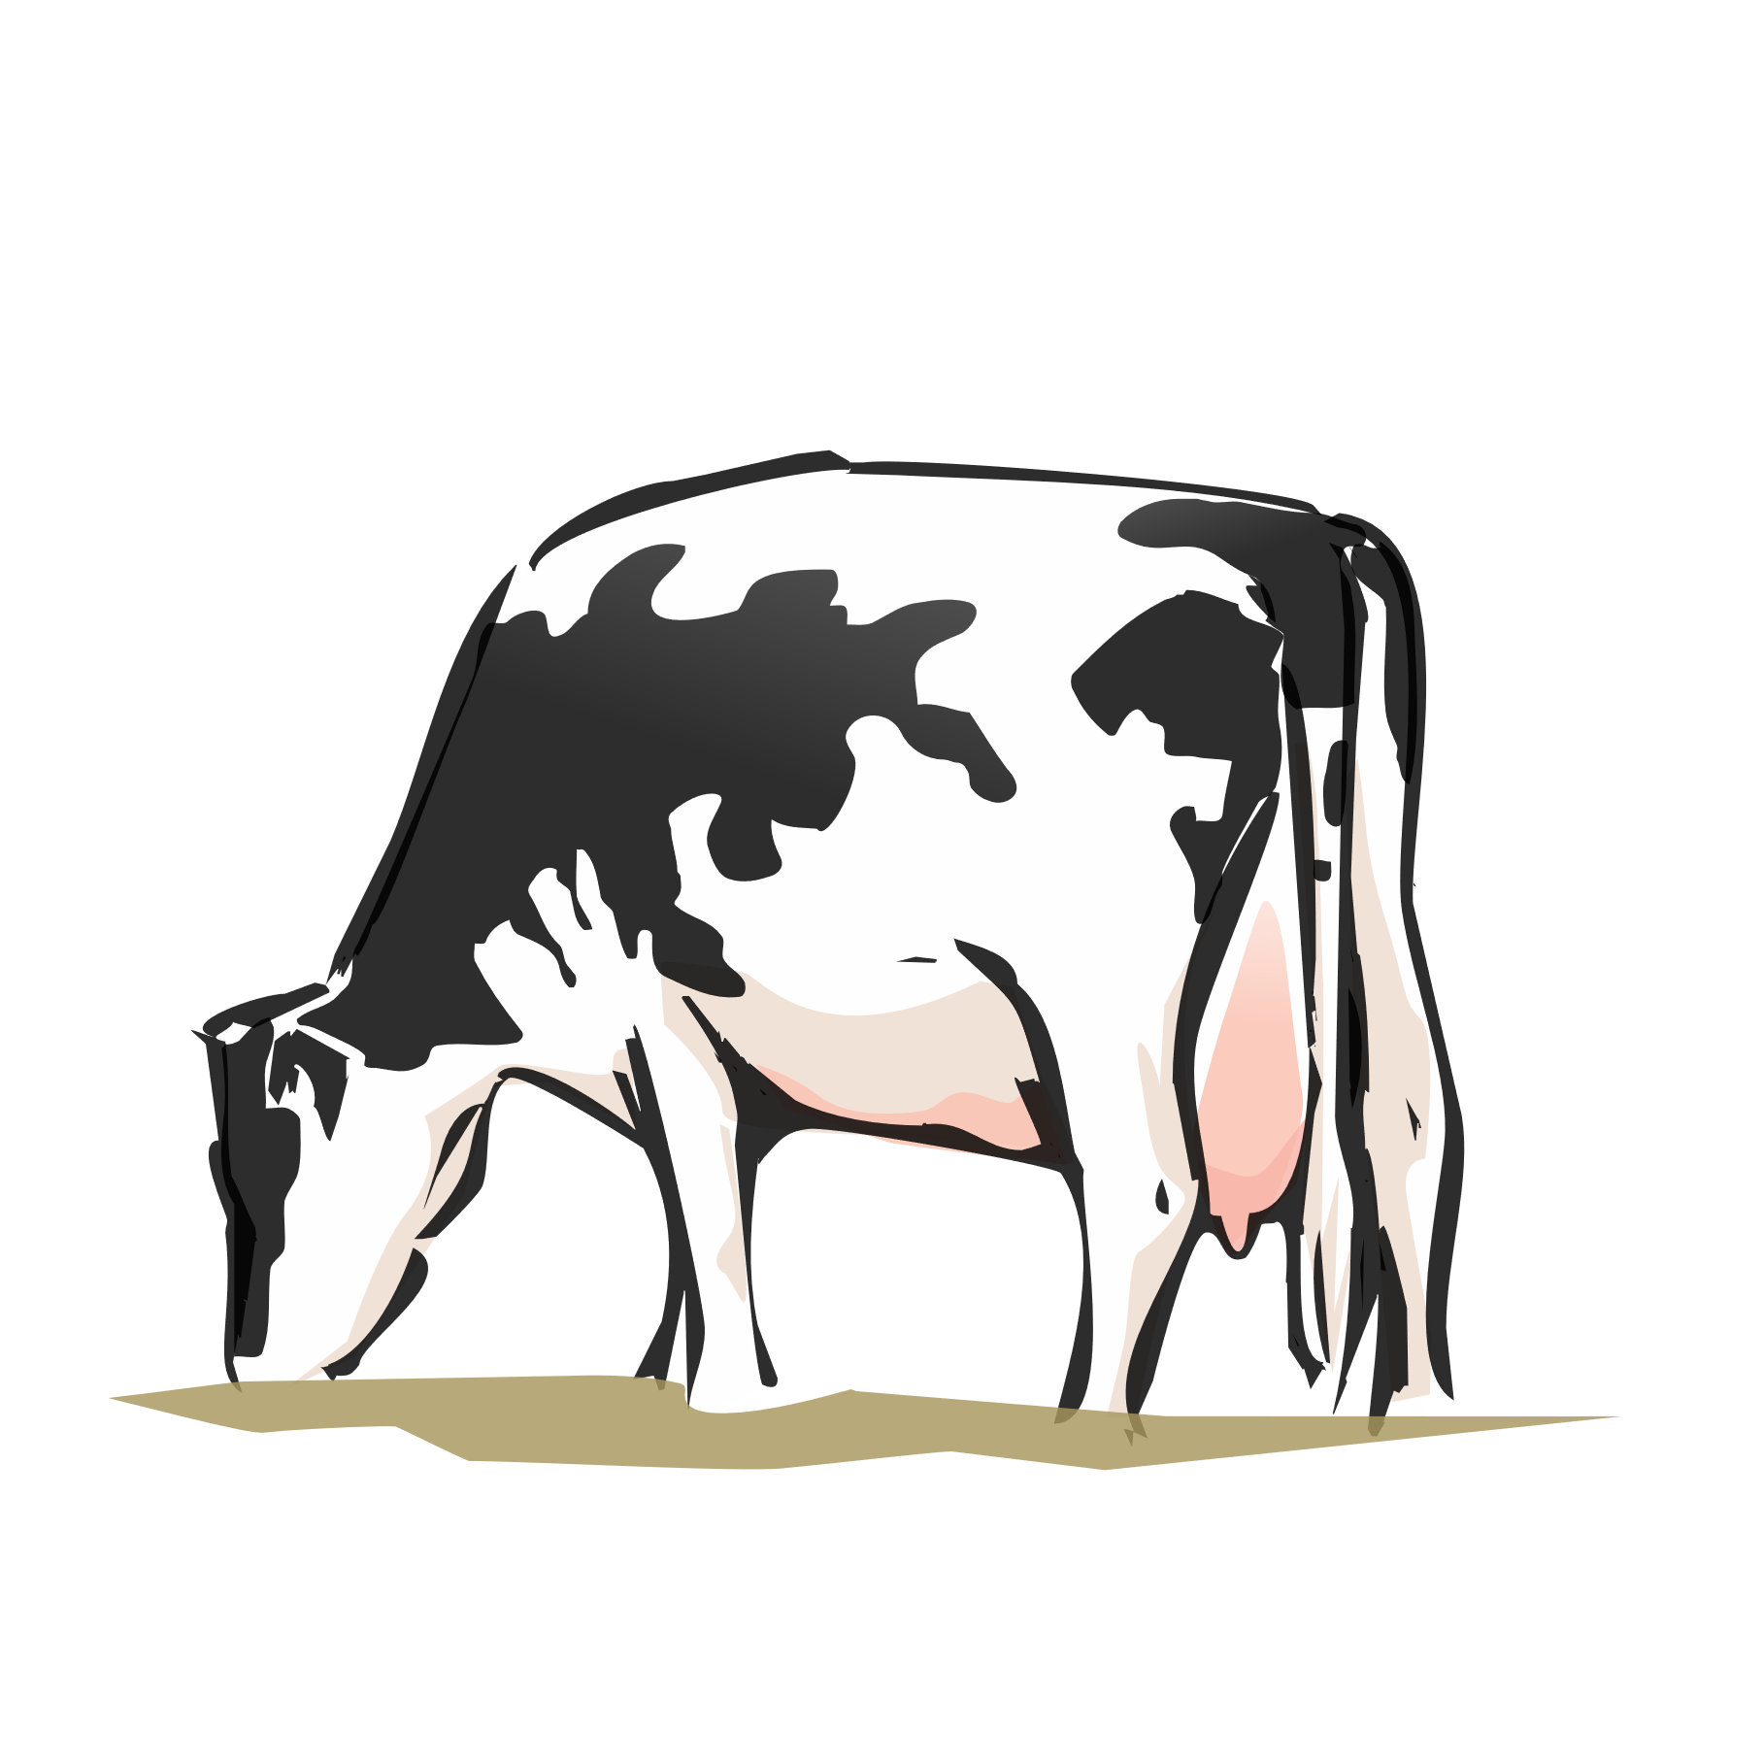



No toque ni agarre barandillas, cercas, heno o pesebres, u otros objetos dentro o cerca de los establos de animales.
Estas superficies y objetos pueden estar cubiertos con gérmenes de los excrementos de los animales.

Slide 7


No bese ni abrace a los animales.
Sabemos que aunque son adorables, los animales pueden transmitir gérmenes perjudiciales para su salud.

